Slide 1

TRƯỜNG TIỂU HỌC SÀI ĐỒNG
Môn Đạo đức
Bài: Yêu lao động (Tiết 4)
GV: Lương Thu Trang
Lớp 4A6

Slide 2

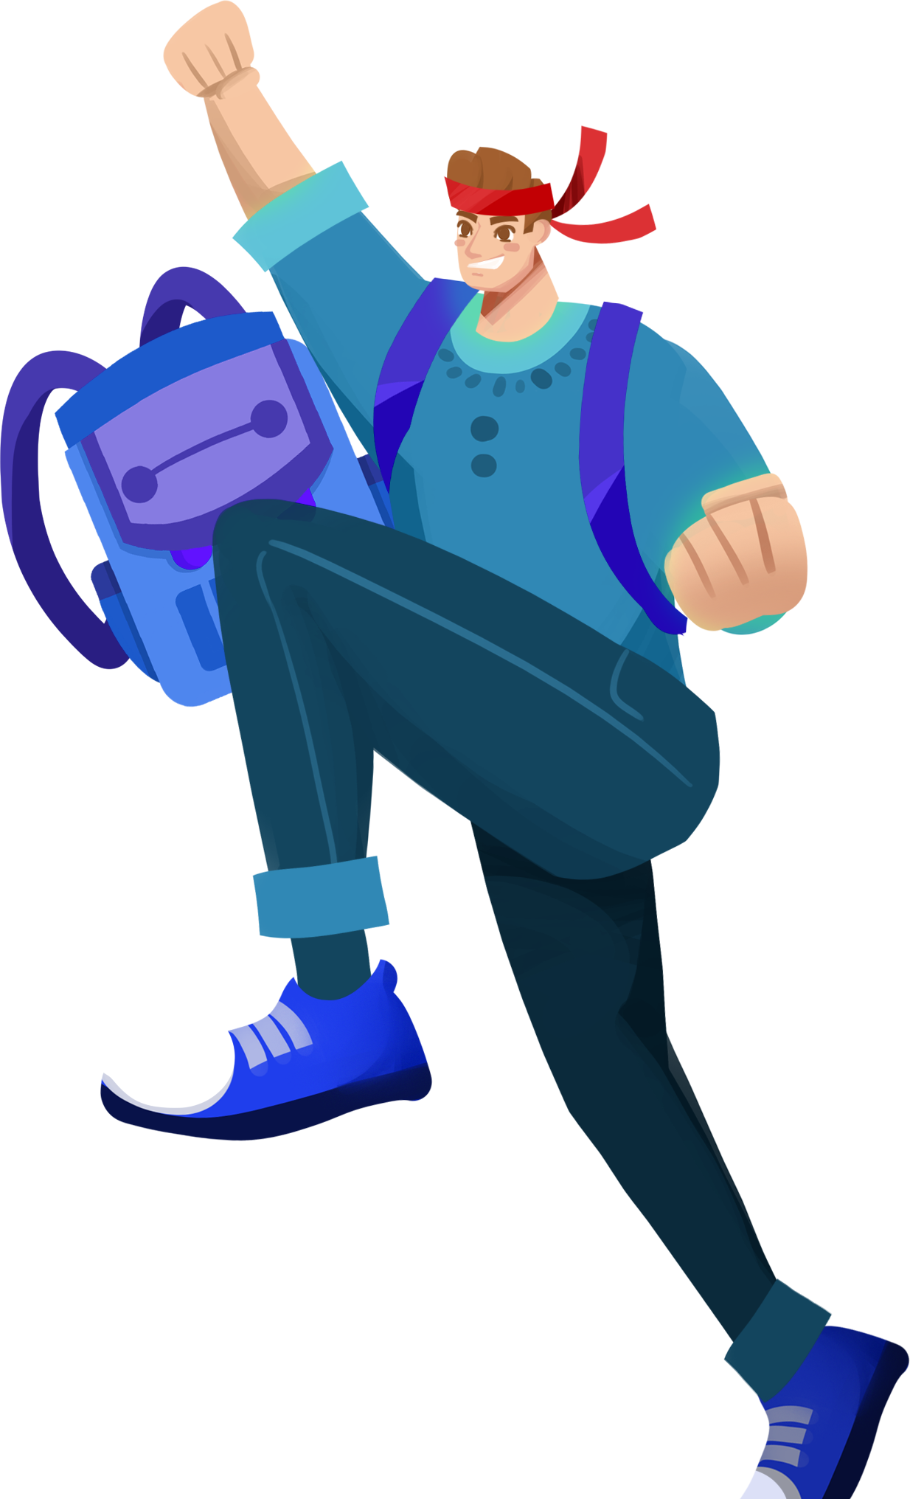








Slide 3

* Năng lực đặc thù:
- Nêu được một số biểu hiện của yêu lao động.
* Năng lực chung: giao tiếp và hợp tác, tự giải quyết vấn đề và sáng tạo, tự chủ và tự học trước những tình huống liên quan tới thái độ đối với lao động.
* Phẩm chất: chăm chỉ, biết thể hiện tình yêu lao động qua thái độ, lời nói, việc làm cụ thể phù hợp với lứa tuổi.

Slide 4

KHỞI ĐỘNG

Slide 5
LUYỆN TẬP

Slide 6

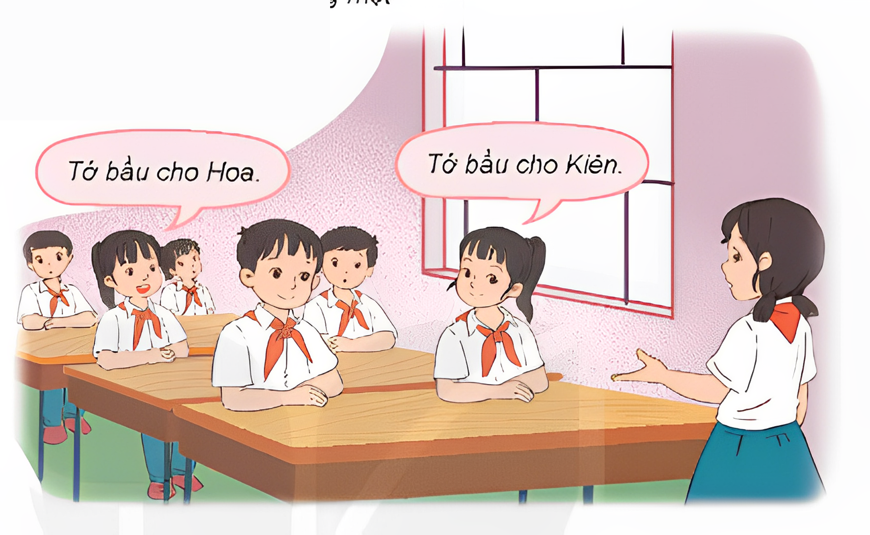
a. Tổ của Lan tổ chức bình bầu một bạn tiêu biểu trong học tập và trong các hoạt động tập thể. Lan bầu cho Kiên vì Kiên vừa học giỏi vừa tích cực tham gia các hoạt động tập thể, nhất là trong lao động. Nhưng một số bạn lại bầu cho Hoa vì cho rằng mặc dù Hoa không chăm chỉ lao động nhưng lại học giỏi hơn Kiên. Nếu là thành viên trong tổ của Lan, em sẽ chọn ai? Vì sao?

Slide 7
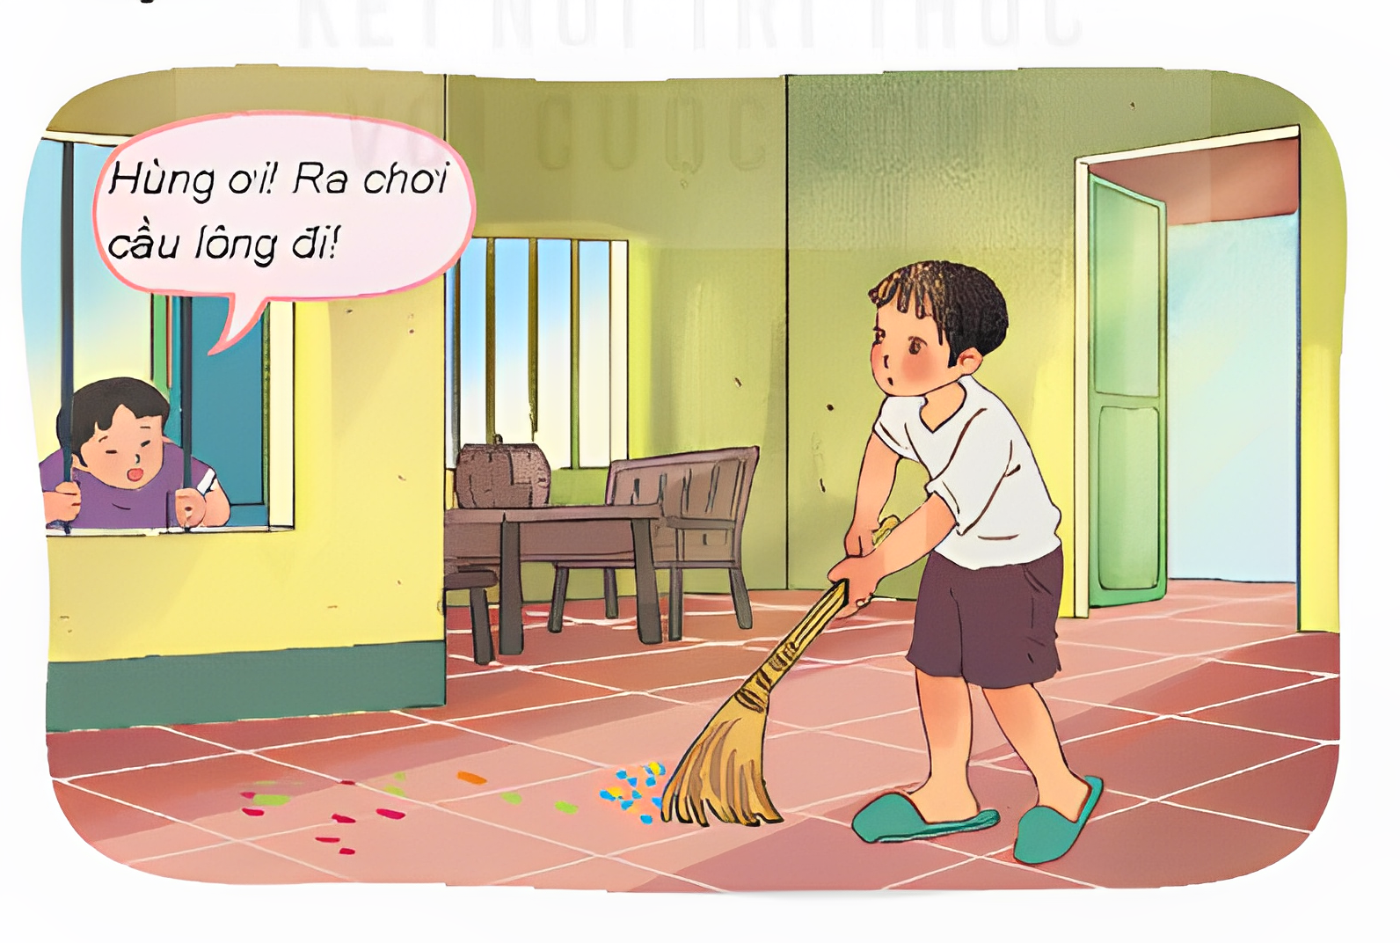
b. Em chưa lau dọn xong nhà cửa thì bạn hàng xóm sang rủ chơi cầu lông. Em sẽ làm gì?

Slide 8
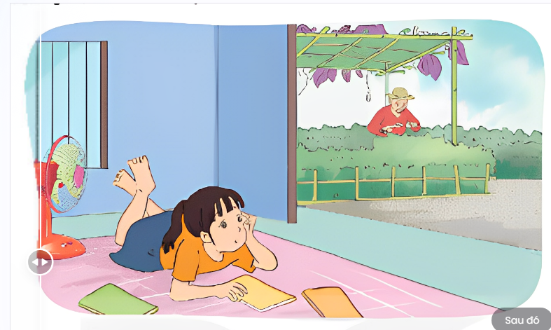
c. Ngọc đang chơi thì thấy ông nội chăm sóc cây trong vườn. Nếu là Ngọc, em sẽ làm gì?

Slide 9



Slide 10
a. Tổ của Lan tổ chức bình bầu một bạn tiêu biểu trong học tập và trong các hoạt động tập thể. Lan bầu cho Kiên vì Kiên vừa học giỏi vừa tích cực tham gia các hoạt động tập thể, nhất là trong lao động. Nhưng một số bạn lại bầu cho Hoa vì cho rằng mặc dù Hoa không chăm chỉ lao động nhưng lại học giỏi hơn Kiên. Nếu là thành viên trong tổ của Lan, em sẽ chọn ai? Vì sao?
a. Nếu là thành viên trong tổ Lan, em sẽ chọn Kiên. Vì học sinh tiêu biểu không chỉ cần mỗi học giỏi mà chúng ta cần phải tích cực tham gia vào các hoạt động tập thể nhờ đó mà tập thể mới bền vững và phát triển hơn.

Slide 11
b. Em chưa lau dọn xong nhà cửa thì bạn hàng xóm sang rủ chơi cầu lông. Em sẽ làm gì?
b. Em sẽ lau dọn nhà cửa xong sau đó mới ra chơi cầu lông cùng các bạn.

Slide 12
c. Ngọc đang chơi thì thấy ông nội chăm sóc cây trong vườn. Nếu là Ngọc, em sẽ làm gì?
c. Nếu là Ngọc, em sẽ ra vườn chăm sóc cây cùng với ông.

Slide 13
VẬN DỤNG

Slide 14


Hãy sưu tầm và kể cho các bạn nghe về một tấm gương yêu
lao động mà em biết. Em học tập được điều gì từ tấm gương đó?

Slide 15

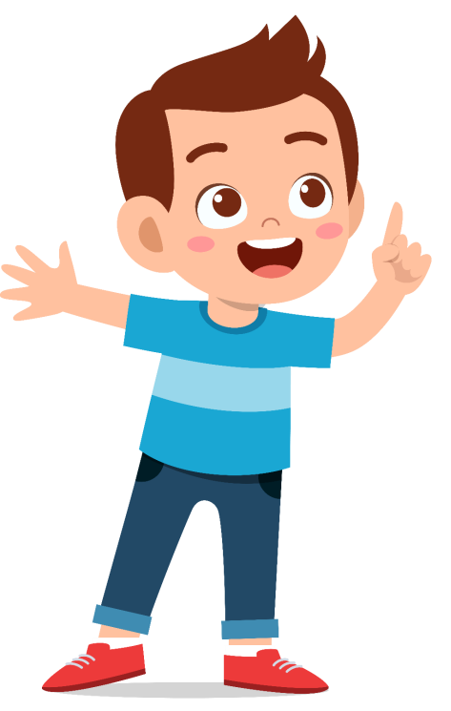
Hãy sưu tầm và kể cho các bạn nghe về một tấm gương yêu
lao động mà em biết. Em học tập được điều gì từ tấm gương đó?
- Tấm gương lao động mà em biết là chị Hương học lớp 10 gần nhà em.
- Từ chị em học hỏi được nhiều điều:
+ Luôn chăm chỉ học tập
+ Giúp đỡ cha mẹ những công việc nhà: quét nhà, rửa cốc chén, gấp quần áo…
+ Tích cực tham gia vào các hoạt động tập thể ở trường và địa phương…
+ …

Slide 16


Chia sẻ cảm xúc của em sau khi đã làm xong một công việc
(ở trường, ở nhà, ở nơi công cộng…)
Mình cảm thấy rất vui và tự hào khi đã hoàn thành một công việc đỡ đần cho mẹ.
Bạn cảm thấy như thế nào khi làm xong công việc mẹ giao ở nhà?

Slide 17

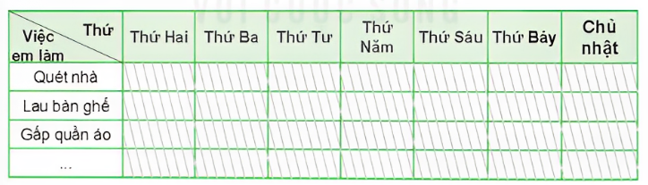
Em hãy tự giác thực hiện các công việc ở nhà, ở trường phù hợp với khả năng của bản thân và đánh dấu vào bảng
theo gợi ý dưới đây:

Slide 18


Tuổi nhỏ làm việc nhỏ
Tùy theo sức của mình.
(Hồ Chí Minh)

Slide 19

Hoàn thành bảng ghi lại những công việc em đã làm
Chuẩn bị bài mới

Slide 20


